Slide 1




TRƯỜNG TIỂU HỌC CẤP TIẾN
CHÀO MỪNG QUÝ THẦY CÔ
VỀ DỰ GIỜ THĂM LỚP
Môn Tiếng Việt lớp 3
BÀI 12: TAY TRÁI VÀ TAY PHẢI (T4)
Giáo viên:
Lớp: 3

Slide 2
Thứ……ngày…..tháng…..năm…….
TIẾNG VIỆT
Bài 12: TAY TRÁI VÀ TAY PHẢI
1. Luyện tập.
Em hãy viết đoạn văn nêu lí do em thích (hoặc không thích) một nhân vật trong câu chuyện Quả hồng của thỏ con.
Cùng nhau thảo luận nhóm 2 và điền thông tin theo mẫu
Tên câu chuyện:.......................
Nhân vật nói đến trong câu chuyện:............................
Nhân vật có đặc điểm gì:.....................................
Em thích nhân vật đó những điểm gì:...........................

Slide 3
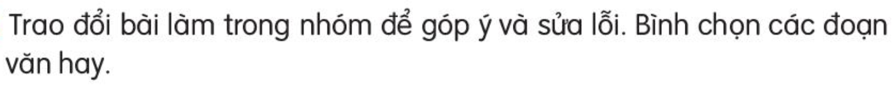
Thứ……ngày…..tháng…..năm…….
TIẾNG VIỆT
Bài 12: TAY TRÁI VÀ TAY PHẢI
1. Luyện tập.

Slide 4

XIN CHÂN THÀNH CẢM ƠN
QUÝ THẦY CÔ GIÁO VÀ CÁC EM
Notes:
4

